Slide 1
Ang Kahalagahan ng Pangarap sa Sarili

Slide 2
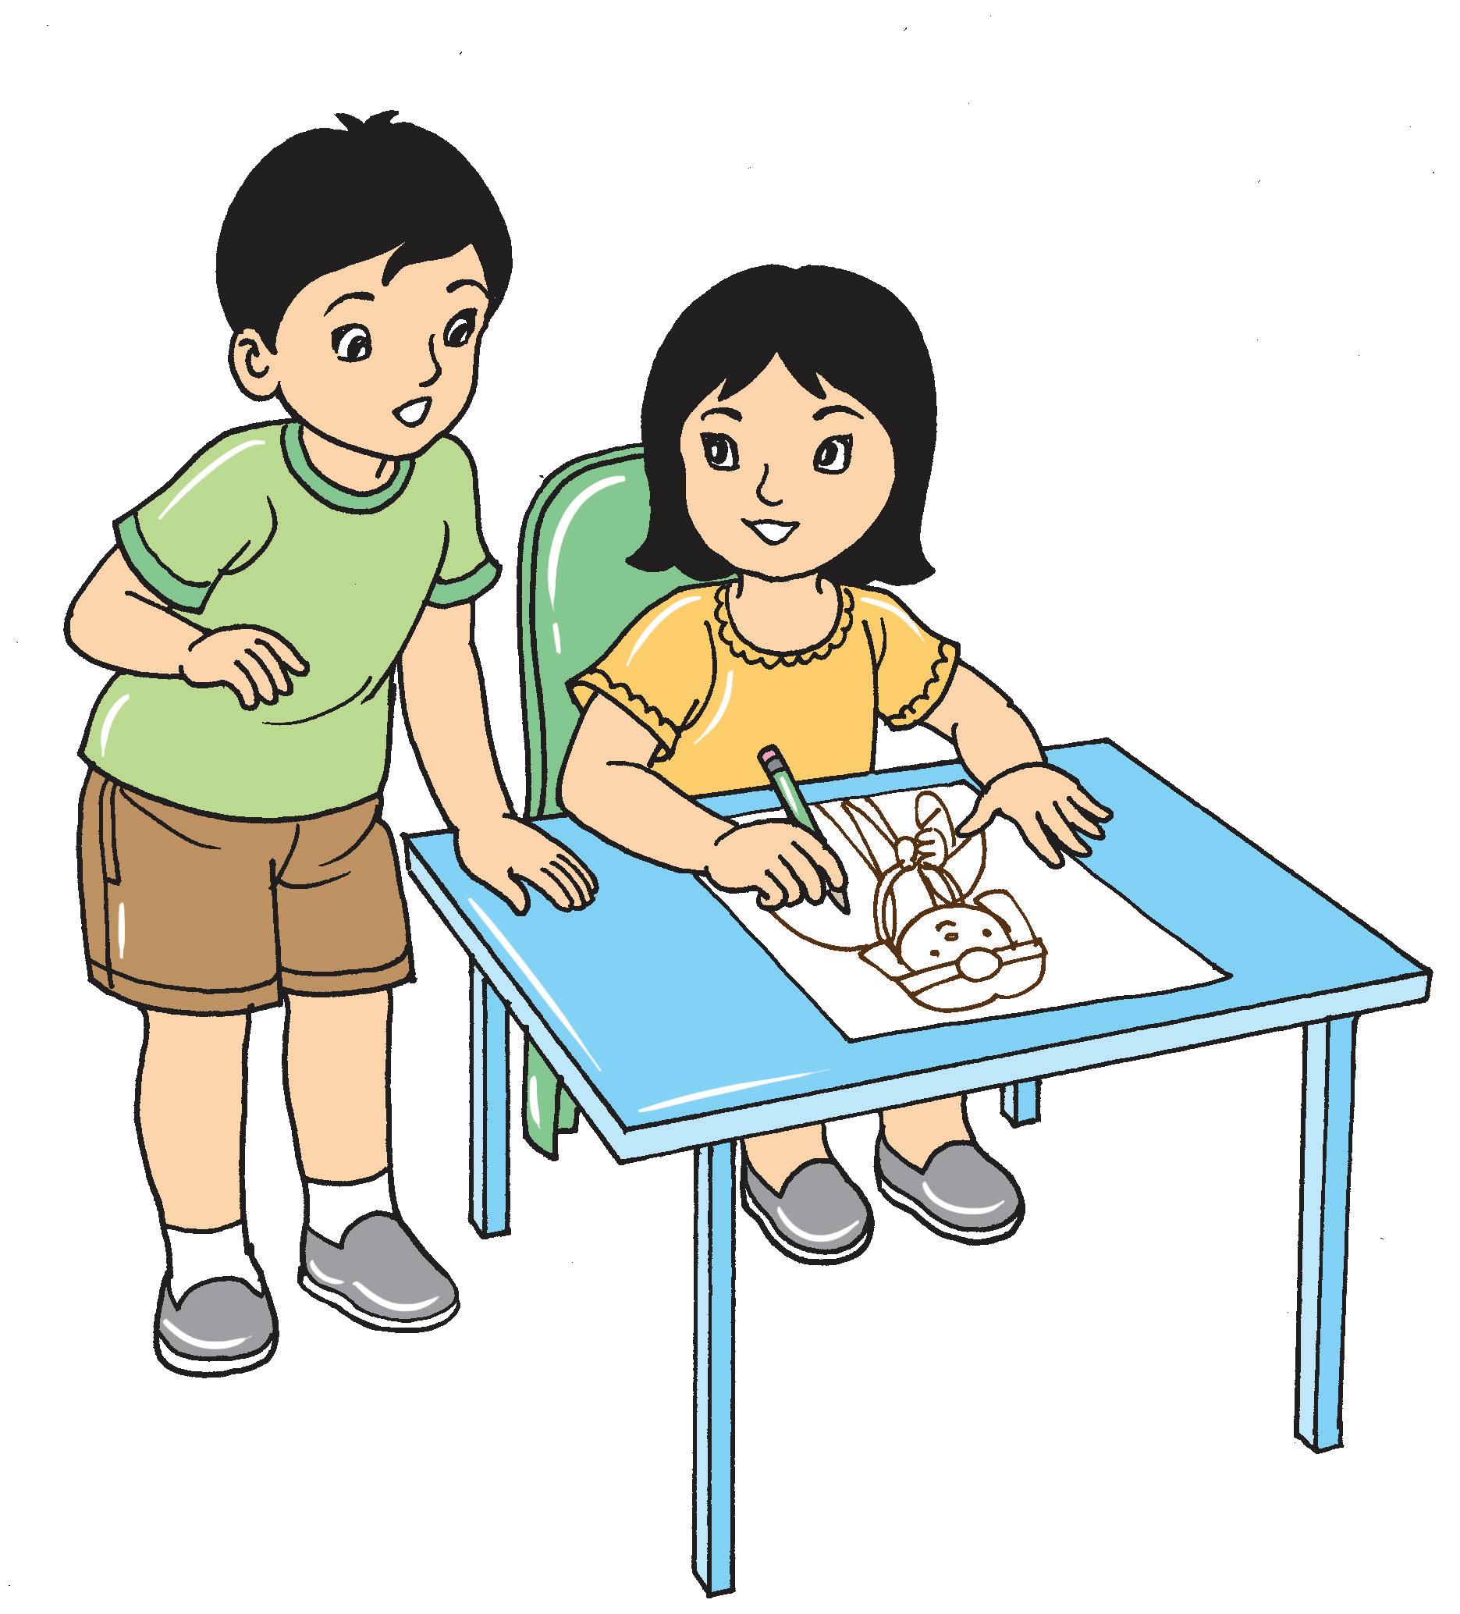
Ang Kahalagahan ng Pangarap sa Sarili
Paano mo matutupad ang iyong pangarap?
Hindi madaling gawin pero sa tiyaga, mangyayari ito.
Mabuting ideya! Sige!
Halika, Enzo! Sabay nating iplano ang ating mga ninanais sa ating sarili.

Slide 3
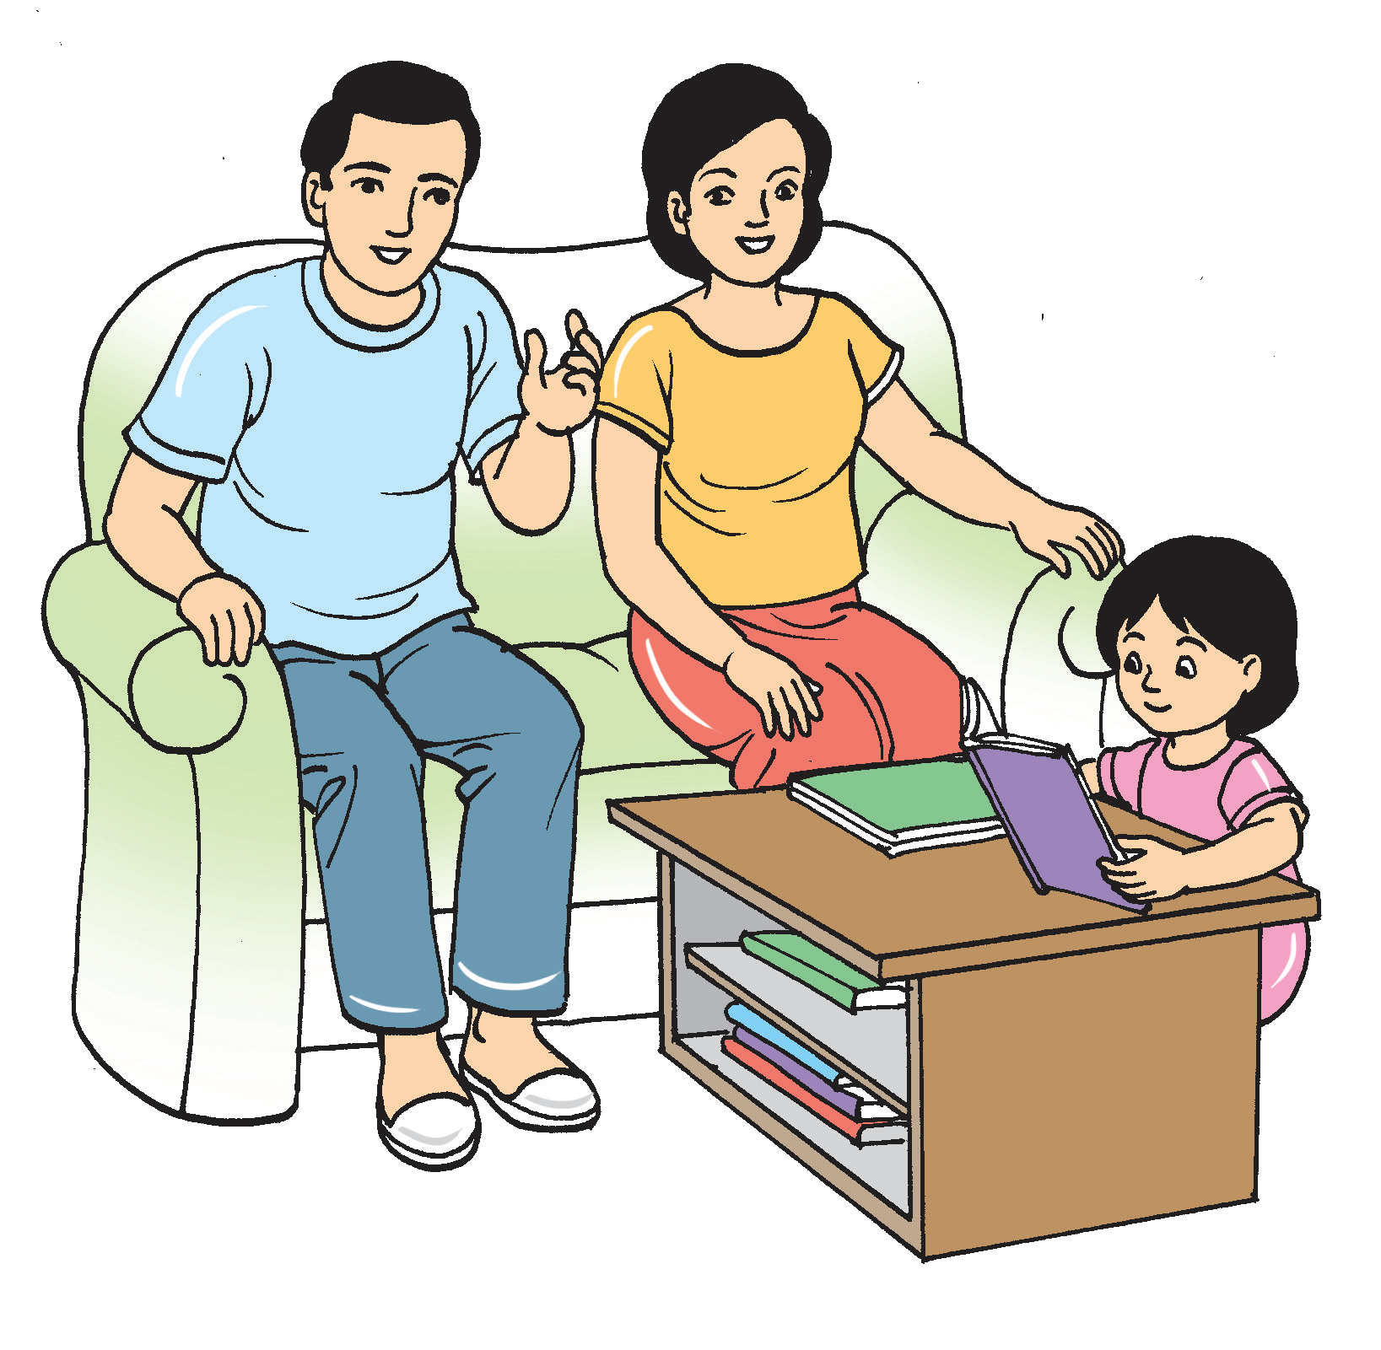
Ang Kahalagahan ng Pangarap sa Sarili
Kami ang mga magulang ni Danel. Bunsong anak namin siya. May apat pa kaming anak.
Pangarap ni Danel na maging doktor paglaki niya. Kahit iba ang nasa isip namin para sa kanya ay ayos lang na sundin niya ang ninanais niya.
Maganda kasi na may pangarap habang lumalaki. Ito ang gagabay sa kanya habang nag-aaral.
Pero kailangang may tamang pag-uugali rin. Hindi niya dapat kalimutan ito.

Slide 4
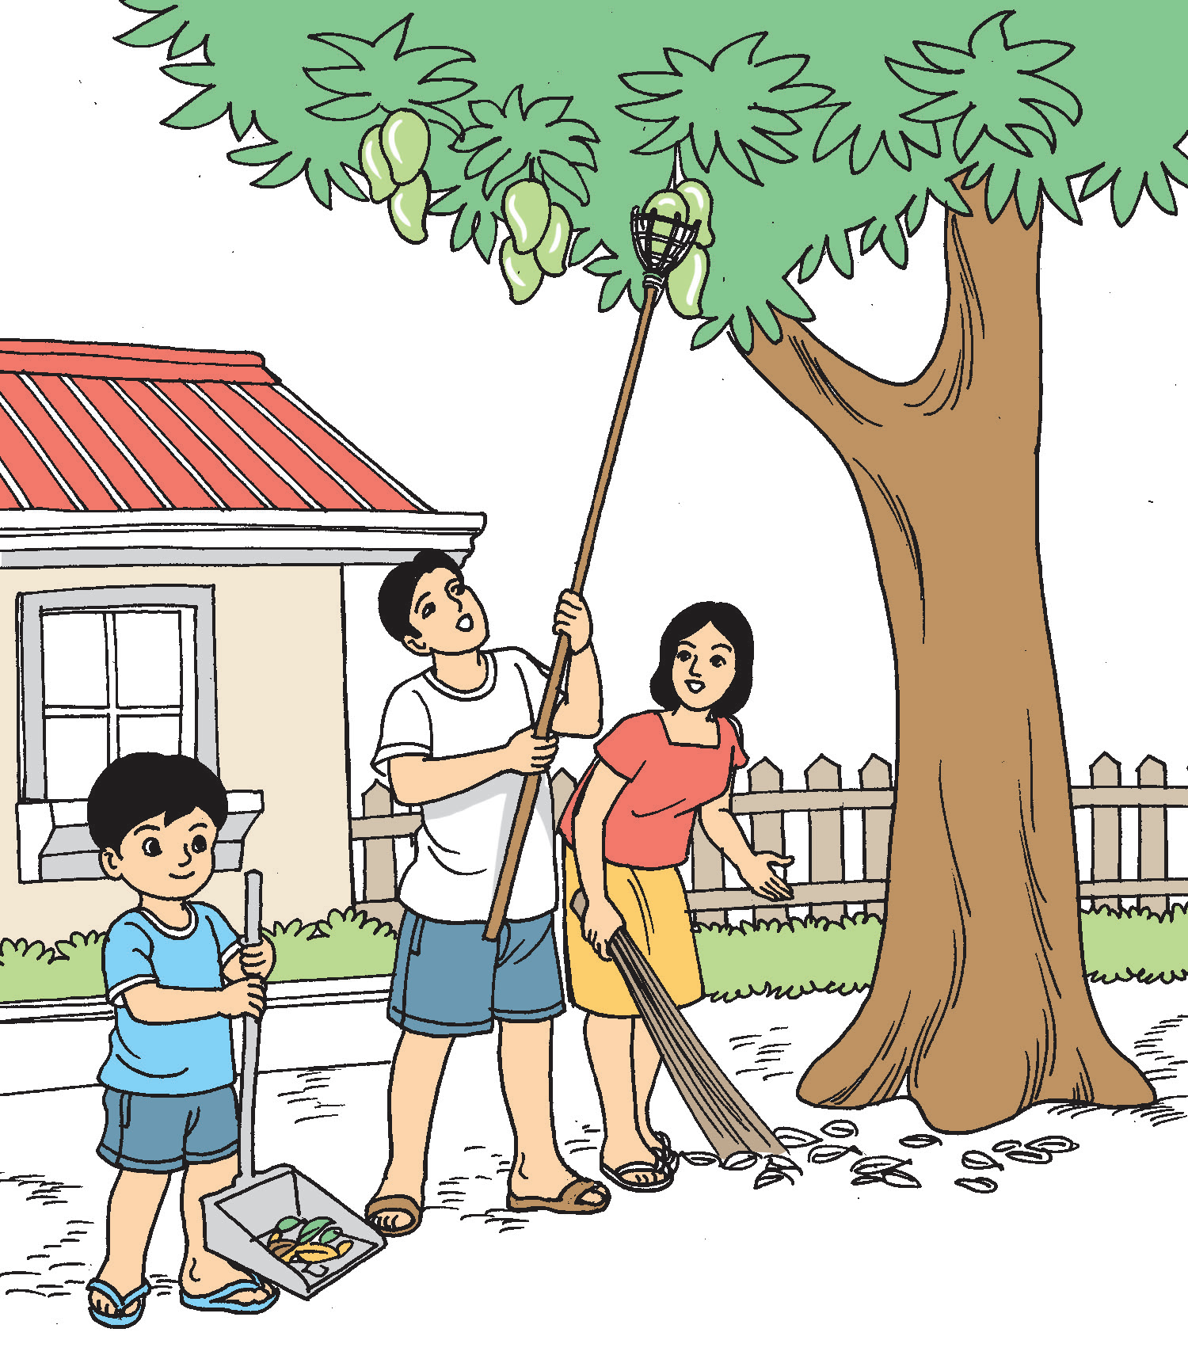
Ang Kahalagahan ng Pangarap sa Sarili
Kami ang tatay at nanay ni Enzo. Kapag walang pasok, sama-sama kaming gumagawa sa bahay
Pagkatapos nito, gagawin na ni Enzo ang kanyang mga takdang-aralin. Nandito lang kami, laging nakaantabay sa mga kailangan niya sa pag-aaral.
Kapag tapos na ang lahat, maaari na akong makipaglaro. Itay, Inay, mamaya po doon kami kina Peter maglalaro.
Oo, anak! Ikumusta mo kami kina Pareng Charlo at Mareng Edna. Dalhan mo sila ng mga manggang nakuha natin kanina

Slide 5
Ang Kahalagahan ng Pangarap sa Sarili
Alam mo ba…
Sa bisa ng Presidential Decree 1287, ang Mataas na Paaralang Pansining ng Pilipinas o Philippine High School for the Arts (PHSA) ay itinayo noong 1978 sa Los Baños, Laguna. Ito ay isang natatangi o specialized school para sa edukasyon pangsining. Ang PHSA ay nasa ilalim ng Kagawaran ng Edukasyong at konsultasyon ng Cultural Center of the Philippines para sa polisiya at implementasyon ng programang pansining. Ang mga kurso na pagpipilian bukod sa Basic Education Curriculum ay:
  Creative Writing
  Dance (Folk and Ballet)
  Music
Theater Arts
Visual Arts

Slide 6
Ang Kahalagahan ng Pangarap sa Sarili
Ang mag-aaral na Pilipino na may natatanging talento sa sining ay maaaring mag-aral sa PHSA. Kapag naipasa ang entrance examination, malaki ang oportunidad ng mag-aaral na lubusang mahasa ang kanyang angking talento.

